Slide 1


VIDÉO ÉDUCATIVES
29
JANVIER
2019

Slide 2

LES VIDÉOS ÉDUCATIVES
Permettent aux élèves d’avoir accès, à tout moment, au contenu pédagogique d’un cours dans une variété de formats.
Permettent de soutenir et d’améliorer l’apprentissage avant, pendant et après le cours. Elles peuvent être utilisées comme résumé, pour répondre à la dernière question de la leçon ou pour ouvrir vers le prochain sujet.
Rendent plus explicite et visuel le lien entre les contenus du cours et des applications dans la vie courante.
Suscitent la motivation des étudiants et favorisent leur engagement.
Sont idéales pour présenter, en sciences expérimentales, des procédures trop dangereuses, trop complexes ou trop dispendieuses pour être réalisées en classe.

Slide 3




COMMENT PRODUIRE DES VIDÉOS ÉDUCATIVES EFFICACES
Signalisation (repérages)
Segmentation
Élagage
Modalités appariées : l
Découpage de l’information Petites portions d’information.
2 @ 6 minutes
Utilisation de texte ou de symboles à l’écran pour souligner l’information importante.
Élimination d’informations qui ne contribuent pas aux objectifs d’apprentissage et qui peuvent surcharger la mémoire de travail des apprenants.
Visuel et auditif
augmentation de la rétention et la capacité de transfert de même que l’engagement envers les vidéos.

Slide 4
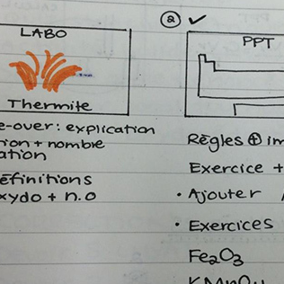
IMPORTANCE DE LA PLANIFICATION
1- Planification cinématographique
2- Scénario
3- Storyboard (scénarimage)
4- Collecte des images, des vidéos, etc
* Nous ne filmons pas nécessairement les séquences vidéo dans l’ordre où elles sont montées dans les capsules.
4- Enregistrement des voix
* attention aux sons parasites
5- Montage
6- Distribution
(Youtube, Viméo, Itunes U, Didacti …)

Slide 5




APPLICATIONS
CAPTURE D'ÉCRAN
IPAD ( RÉGLAGES)
vidéo Youtube (Documents)
SHOW ME
EDUCREATION

Slide 6
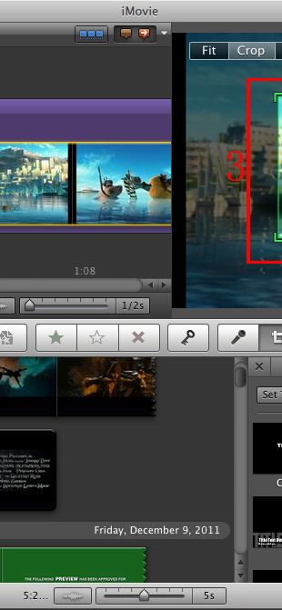
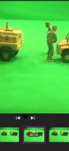



APPLICATIONS
MONTAGE VIDÉO
IMOVIE
KEYNOTE
CLIPS
PHOTOSPEAK
STOPMOTION

Slide 7

MAINTENANT …
AMUSEZ-VOUS
Liens vers Padlet

